Slide 1
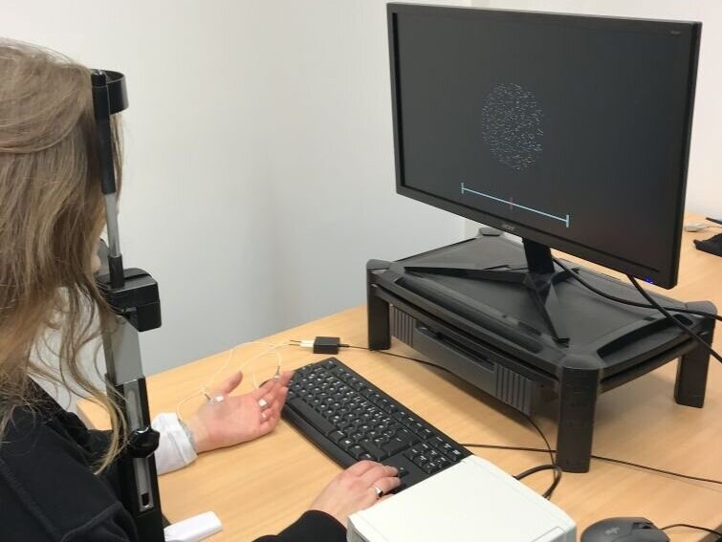

https://www.psychologische-hochschule.de/
https://pixnio.com/

